Slide 1

软件研发：
美国内华达州Edu2000平台、12306客票系统数分模块，中国建设银行OA系统，锐捷网络信息安全综合实验平台，台湾EllFFE数字综合医疗等目前正参与深度体检服务综合服务系统的研发工作。
企业咨询：
上海通用汽车、中国铁路总公司、中国国际航空公司、山东万华集团、深圳九州集团，鞍钢集团，中航602所，国家气象局，大庆油田等
实训教学：
担任北航，山东大学、西安交大双证硕士班实训指导教师
I ‘m John Yu

Slide 2
七律
云加数据炮加枪 离开码农都是装
移动互联梦衣裳 没有扣钉实难当
Java平台John帮 项目难关一起趟
虎踞龙盘卧东方 人间正道是沧桑

Slide 3
课程框架
第一阶段 语言基础及项目演练
第二阶段 JDK的API及项目实战
第三阶段 Oracle数据库开发及管理技术
第四阶段 企业级应用开发初步 及项目实战
第五阶段 极富网络应用前端开发 及 项目实战
第六阶段 javaWeb开发技术 及 项目实战
第七阶段 JavaEE轻量级解决方案开发及 项目实战
第八阶段 基于标准的JavaEE解决方案开发及 项目实战

Slide 4
Java语言基础

Slide 5





介绍
关键字：1995、SUN/Oracle，JCP，JVM，Java EE、openSource，middleWare，android_sdk，hadoop......

Slide 6
语言设计原理
有java编译器，但不直接链接本地库函数，而是与JRE/JVM进行链接，即会生成“非目标”代码（字节码）
编译后目标，只能在JVM上执行，而JVM运行于OS上
关键字：JDK、JRE、JVM

Slide 7
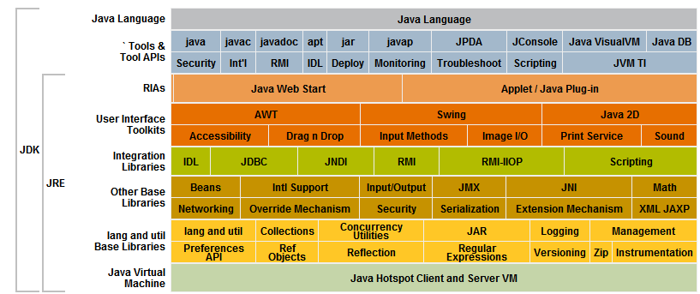

Slide 8
JDK下载安装、IDE下载安装
JDK下载时需要注意的是：
  由哪家提供？为哪个OS？位数？版本？桌面or服务器？
JDK安装情况查看…
IDE选择：
  JBuilder，Intelij，NetBeans，Eclipse/MyEclipse，Jdevelper
Eclipse的简单介绍…

Slide 9
第一段代码
象C一样需要入口函数（方法）
但需要有“类”定义的范围
控制台打印

Slide 10
编码，编译，运行，打包
javac
  -classpath :
  -d
  -sourcepath
  -target
  -encoding
jar
  -c 创建新的存档
  -v 生成详细输出到标准输出上
  -f 指定存档文件名
  -m 指明清单文件
java :
-client to select the "client" VM
-server to select the "server" VM
-classpath <class search path of directories and zip/jar files>
-jar jar ‘s fileName

Slide 11
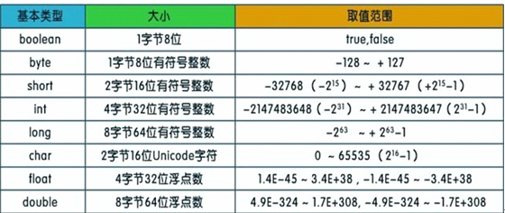
Java基本数据类型
基本类型：编译器确定内存分配情况
对象类型：将由new 操作在运行期分配内存

Slide 12
变量
强类型语言，要求必须有“声明语句”
变量一经声明，就只能放入或指向“该类型值”
使用“=”进行赋值，右值可以是“表达式结果”
简单类型变量，编译期即可确定内存分配。
举例:
练习：交换变量

Slide 13
数组(简单类型数组)
顺序存储线性表结构
int[] x 或 int x[] 是声明结构
new int[n]; 是其定义的结构
只可以置入声明的类型
数组一经定义，不可以改变大小
利用下标变量访问（从0开始）
int[][] :二维结构的声明

Slide 14
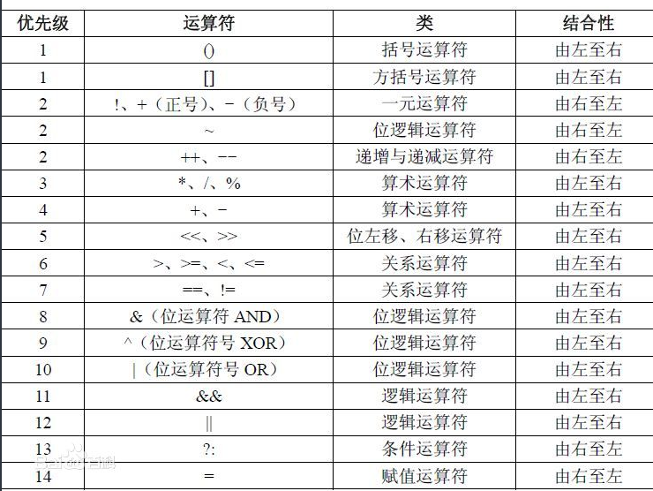
运算符

Slide 15
题：
打印所有的字符
用位操作：
  求一个整数的相反数（位操作）
  打印2，4，8，16，32，
  求整数的最大值，最小值
  体会溢出情况
  完成两个整型变量的交换

Slide 16
“对象”类型
可理解为“自定的”，“复杂的”，“面向问题域的”数据类型
“对象的类 x”，x是该类型的变量，叫“引用”
“new 对象的类（）”是在内存中分配的操作手段，叫“实例化”
引用需要指向到实例，完整数的写法如下：
对象的类 x= new 对象的类（）

Slide 17
Color red=new Color();
Bird tom=new Bird();
Bird alice=new Bird(red);
Brid tomy=null;
tomy=new Bird();
tomy=new Bird(red);
Bird bush=new Eagle();
这是有故事的代码

Slide 18
语法基础
三种程序结构
顺序
分支:if...[else if]....else、switch....case
循环：for、while、do...while、for...each
以上操作与C差别不大，详见操作演示。

Slide 19
题：
三种方法打印1加到100
三种方法打印1到100的偶数和奇数和
打印所有的素数和
打印费氏级数

Slide 20
题
排序
二分查找

Slide 21
java的内存分配机制
栈区（statck）：生存期和大小由编译期即可以确定，即有计划有步骤的使用，reference和“基本类型”存于此。
堆区(heap)：对象数据的存活区，分配在运行期发生，所以“溢出”会发生的。。。。。。
“垃圾回收”：JVM中的一个线程，自动的，不定时的，对heap进行回收的工作。
垃圾的识别：当对象在栈区不再具有任何的引用时，即视为垃圾
垃圾回收的算法，将极大的影响工作效率！也是JVM的多元化的一个原因！

Slide 22
虚机有关内存的参数
-Xms<size> set initial Java heap size
设置JVM初始化堆内存大小
-Xmx<size> set maximum Java heap size
设置JVM最大的堆内存大小
-Xss<size> set java thread stack size
设置JVM栈内存大小
-Dcom.sun.management.jmxremote

Slide 23
作业
输入任一字符，打印其unicode的十六进制形式
杨辉三角的输出
随机生成一元二次方程，并获取答案

